Slide 1
Размещение ИОМ педагогов на платформе «ЭРА-СКОП»
06.02.2023
МБУ «Методический центр»

Slide 2
Взаимодействие при составлении ИОМ:
Зачёт по ИОМ получают координаторы ММС.
Координаторы ММС помогают разработать и проверяют ИОМ завучей, выставляют зачёты.
Завучи помогают разработать и проверяют ИОМ учителей и выставляют зачёты.

Slide 3
План работы
Определить профессиональные дефициты педагогов.
Определить типы ИОМ.
Сформировать группы педагогов по типам ИОМ.
Назначить тьюторов/наставников для педагогов по типам ИОМ.
Сформулировать образовательные задачи.
Организовать работу тьюторов и педагогов по ресурсному картированию согласно каждому типу ИОМ.
Тьюторам оказать консультативную помощь педагогам при разработке ИОМ, отразить три основных направления деятельности по развитию профессиональной компетентности педагогов: самообразование педагога, деятельность педагога в профессиональном сообществе, участие педагога в методической работе ОО.
Тьюторам оказать консультативную помощь педагогам по определению форм представления результатов.
Педагогам разместить ИОМ на платформе «Эра-Скоп».
Заместителю директора проанализировать ИОМ, оценить.
Согласовать ИОМ педагогов.
Дать рекомендации по доработке ИОМ (в случае необходимости).
Назначить занятия педагогам на сайте ЭРА-СКОП.
Разрешить размещать на ЭРА-СКОП только проверенные и согласованные ИОМы.
Поставить зачет педагогам на платформе ЭРА-СКОП.

Slide 4
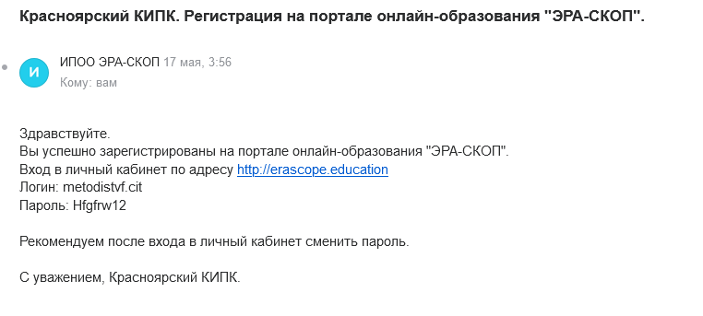
Авторизация
Содержание письма:
На электронный адрес педагога приходит письмо:
1234567

Slide 5
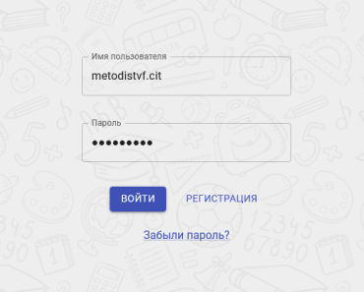
Авторизация
Имя пользователя в основном идентично вашему email,
но у некоторых без @ и домена.
Например: sadygov@kipk.ru либо sadygov.

Slide 6
Забыли или не получили пароль. Что делать?
Шаг 1.
Войти на сайт ЭРА-СКОП
https://erascope.education/login
Нажать на ссылку:

Slide 7
Забыли или не получили пароль. Что делать?
Шаг 2.
В открывшемся окне ввести свой электронный адрес

Slide 8
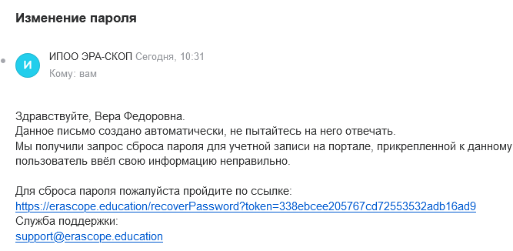
Забыли или не получили пароль. Что делать?
Шаг 3.
Проверить электронную почту. Придет письмо.
Шаг 4.
В тексте письма будет ссылка для сброса пароля.

Slide 9
Забыли или не получили пароль. Что делать?
Шаг 5.
Ввести свой пароль.
И повторить его ещё раз.
Кликаем «ИЗМЕНИТЬ ПАРОЛЬ».
Теперь вы можете успешно авторизироваться на платформе ЭРА-СКОП.

Slide 10
Действия заместителя директора (как слушателя)
Авторизироваться на сайте.
Разместить свой ИОМ на платформе ЭРА-СКОП.

Slide 13
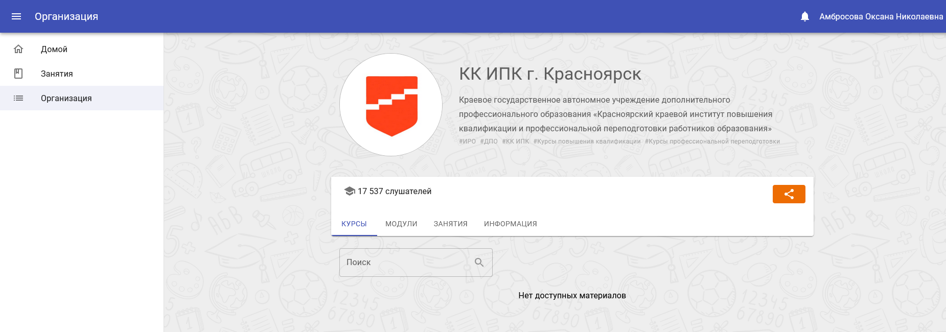
Выбрать

Slide 15
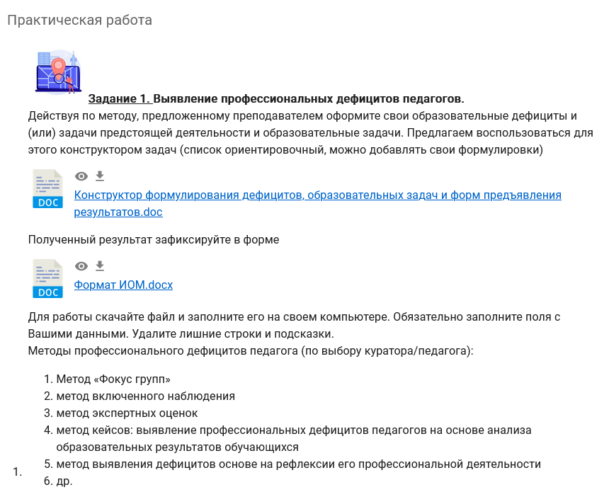

Slide 18
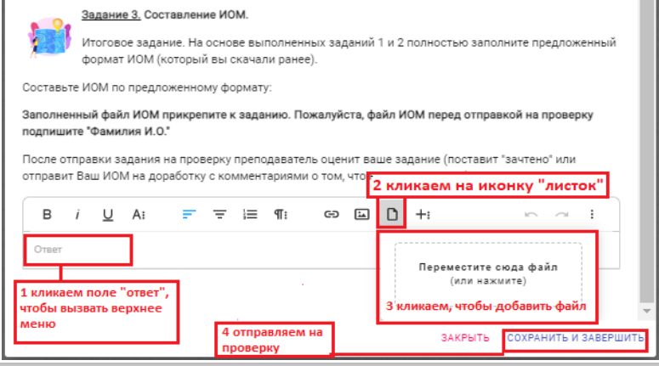

Slide 22
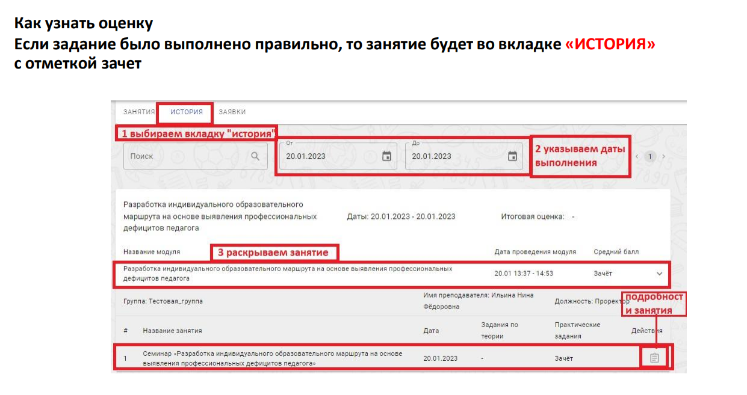

Slide 23
Действия заместителя директора (как преподавателя)
Проверить ИОМы педагогов.
Назначить занятия педагогам на платформе ЭРА-СКОП.

Slide 24
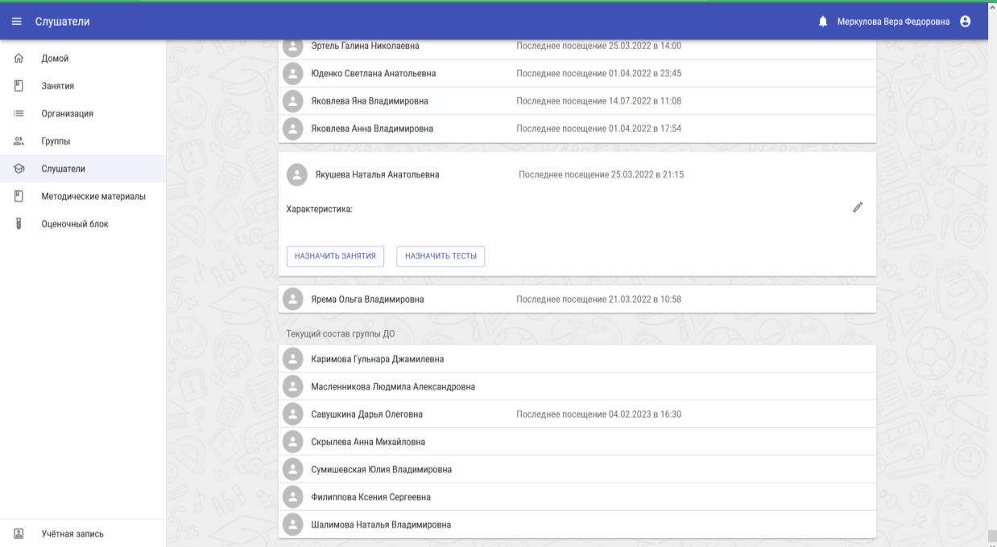

Slide 28
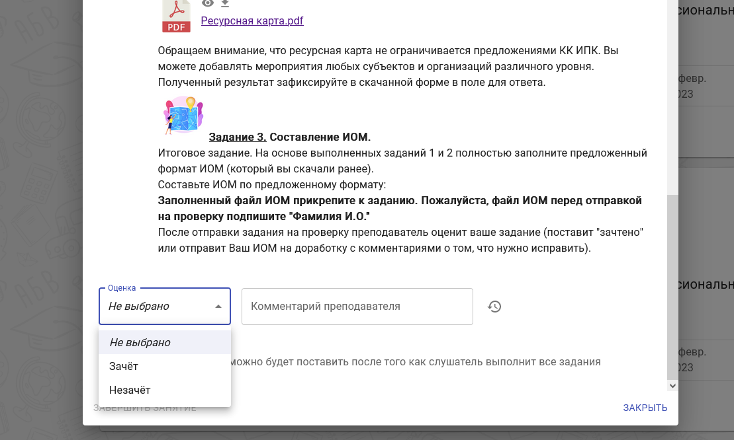

Slide 30
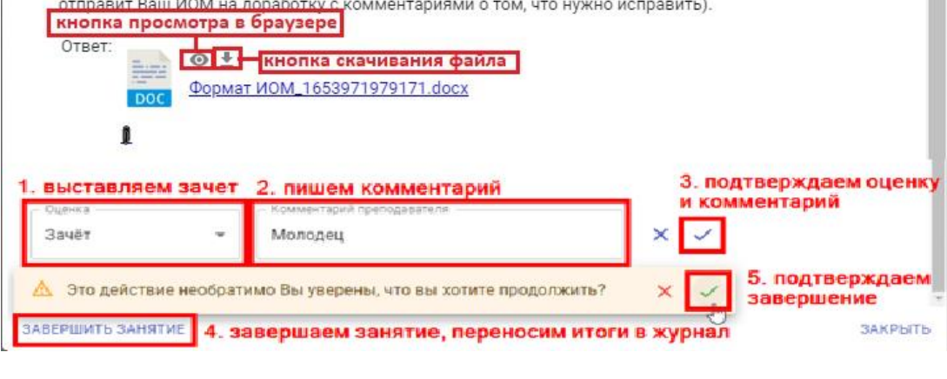
ВАЖНО!

Slide 31
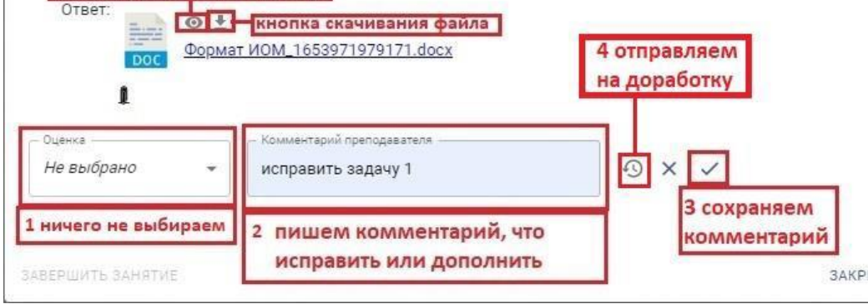

Slide 33
Действия педагогов
Разработать ИОМ.
Согласовать ИОМ с заместителем директора.
Авторизироваться на платформе Эра-СКОП.
Прикрепить разработанный ИОМ.

Slide 34
Действия заместителя директора
Поставить зачет педагогам на платформе ЭРА-СКОП за разработанные ИОМы

Slide 35
Чем может помочь методист?

Slide 36
Информация, которая доступна методисту

Slide 37
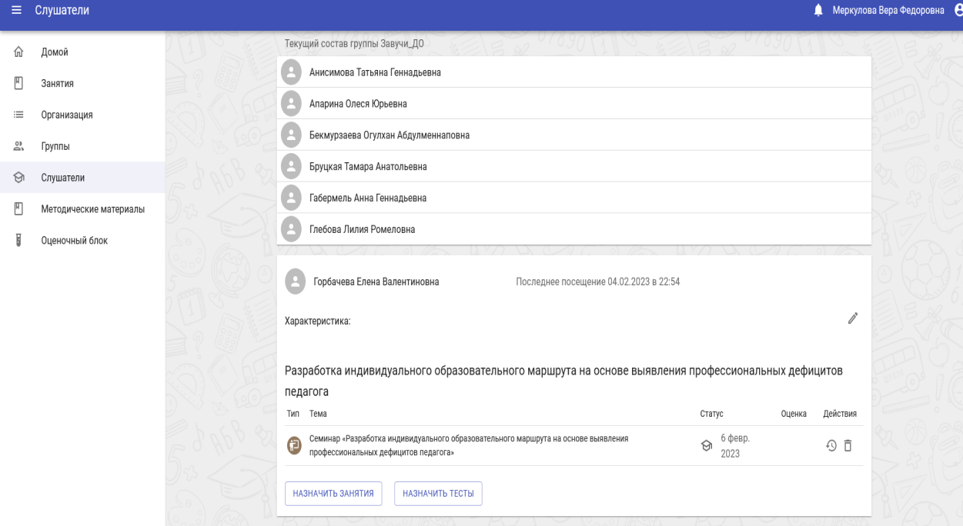

Slide 39
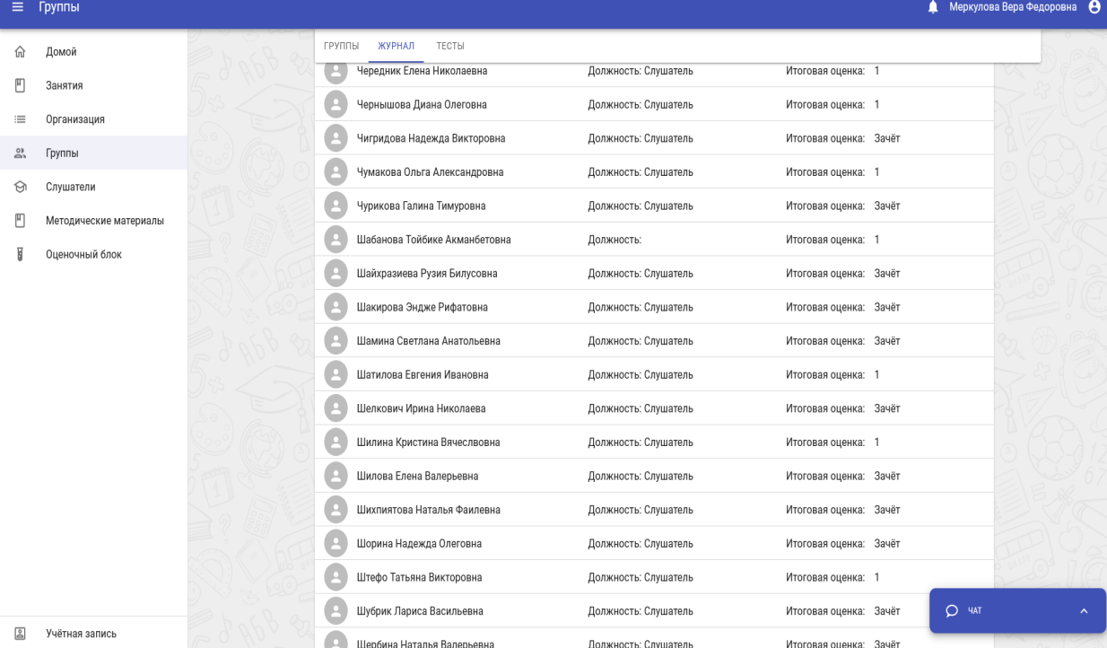

Slide 40
Вопросы???

